Slide 1

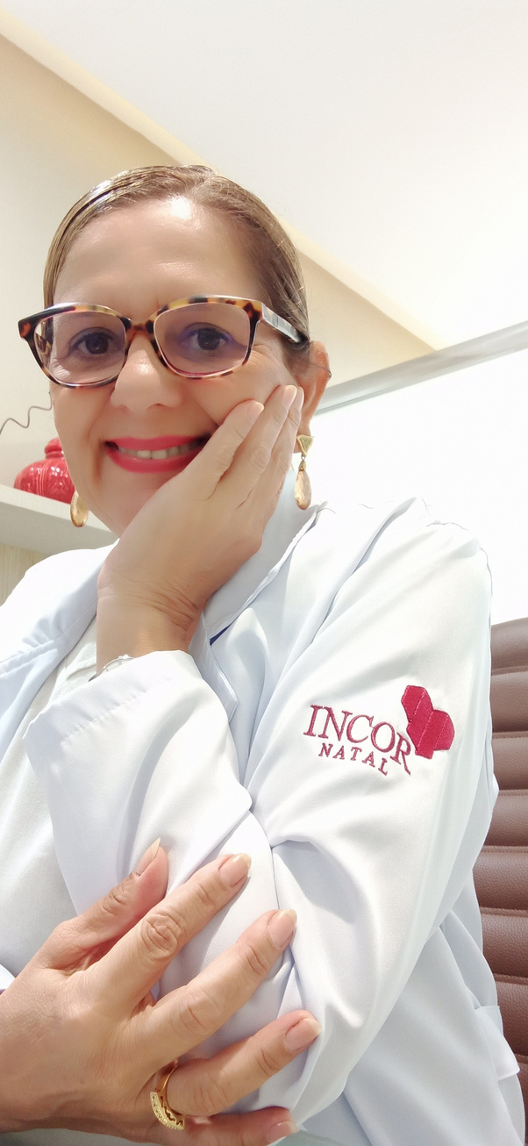
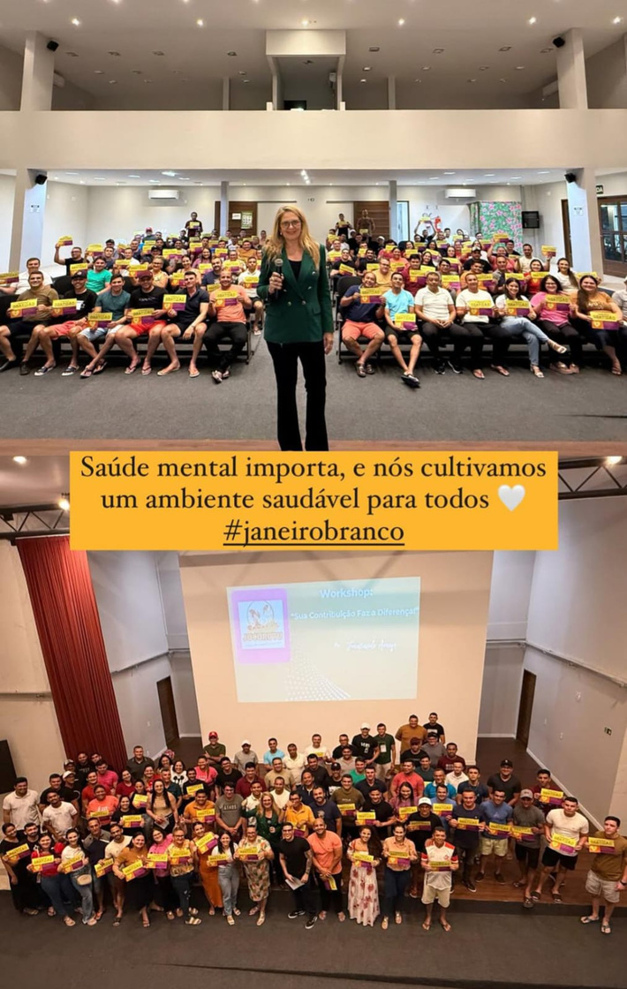
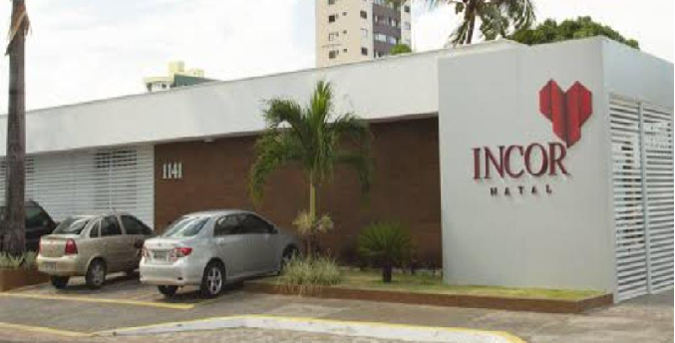

Meu trabalho
Ciência da Felicidade, Neurociência e Segurança Psicológica .
FELICIDADE EXISTE,
E SE CONSTRÓI.
FELICIDADE EXISTE,
E SE CONSTRÓI.
Com background, enraizado na regulagem da saúde emocional e bem-estar. A cada acolhimento busco ajudar as pessoas individualmente ou em grupo, alcançarem sua melhor versão e autorrealização na vida relacional.

Slide 2



Slide 3
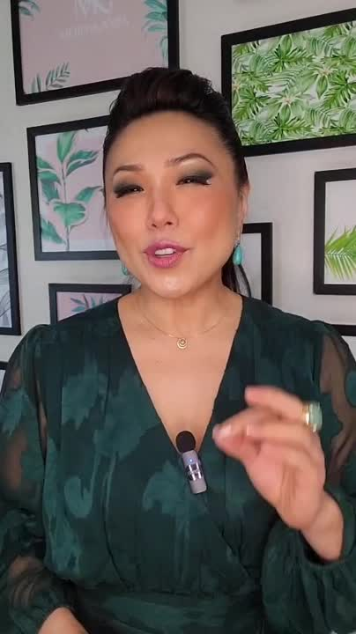

Slide 4
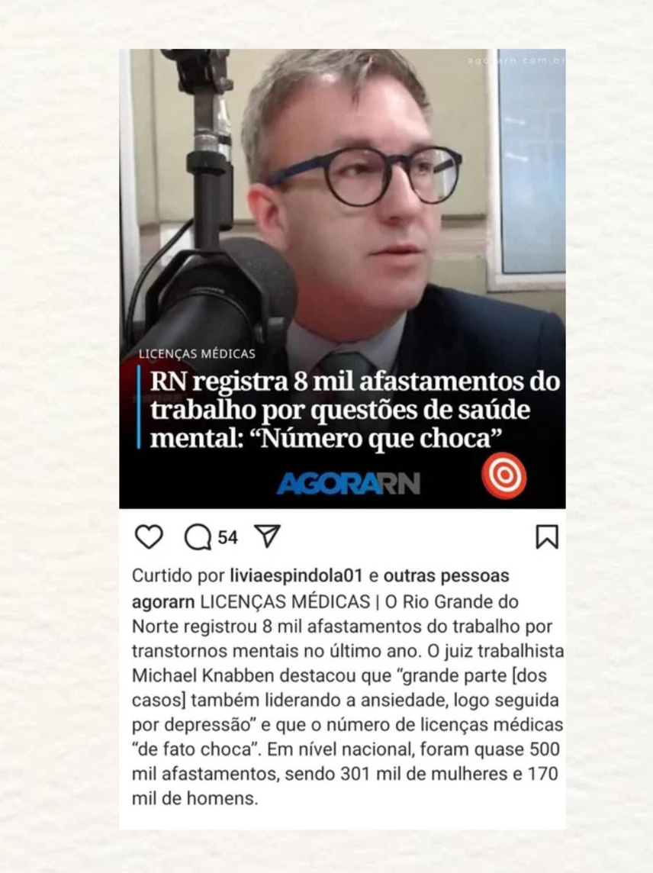

A crescente onda de adoecimentos psíquicos preocupa toda a sociedade, incluindo o TRT e MPT, que registram um aumento significativo nos casos, exigindo atenção imediata.

Slide 5
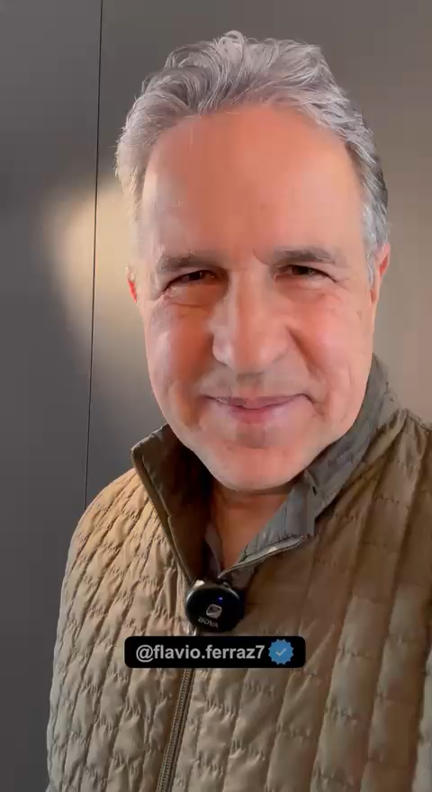

Slide 6
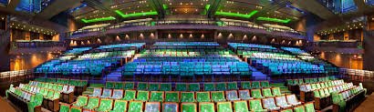


Local: Teatro Riachuelo
Data: 10/09 de Setembro/25
Horário: 13h às 17 / 18h ás 22h

Slide 7






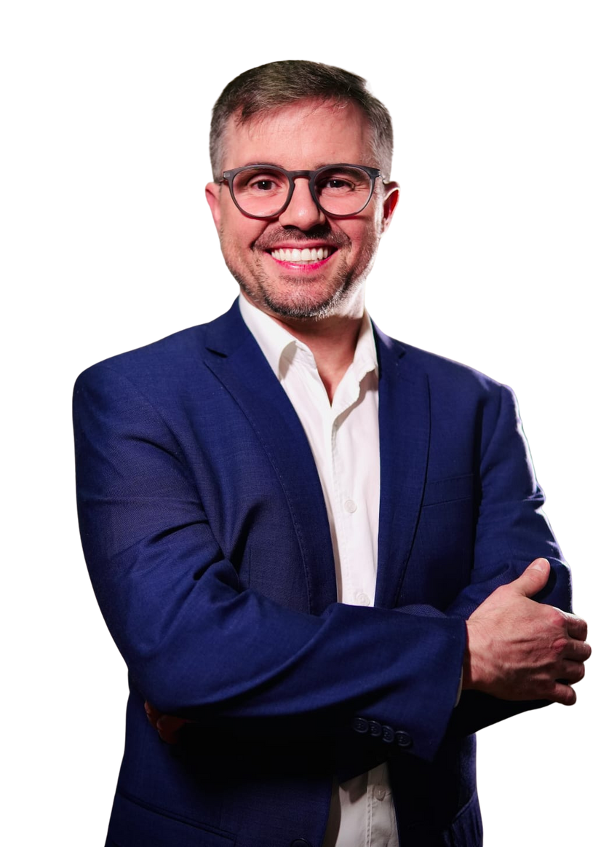










JORNADA
FORTALEÇA SUA IMUNIDADE EMOCIONAL
Aforça invisívelqueprotegeasua
10 DE SETEMBRO
paz e liberta sua vida relacional.
Palestra Confirmada
Entrecliqueseabraços: como fortalecer sua imunidade emocional.
DR. HENRIQUE REGO
Médico, professor e coordenador da Pós-graduação de Saúde Integrativa do Hospital Albert Einstein/SP (@dr.henriquerego)
INGRESSOS EM:
WWW.UHUU.COM

Slide 8
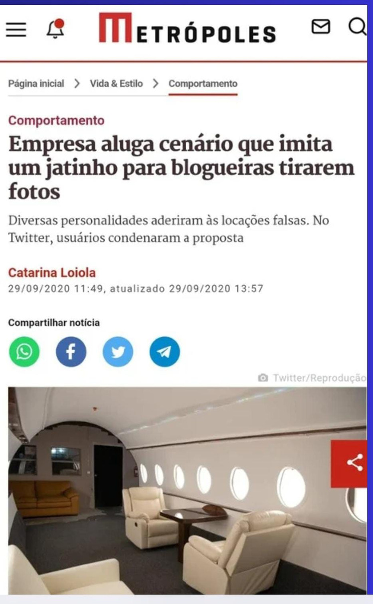
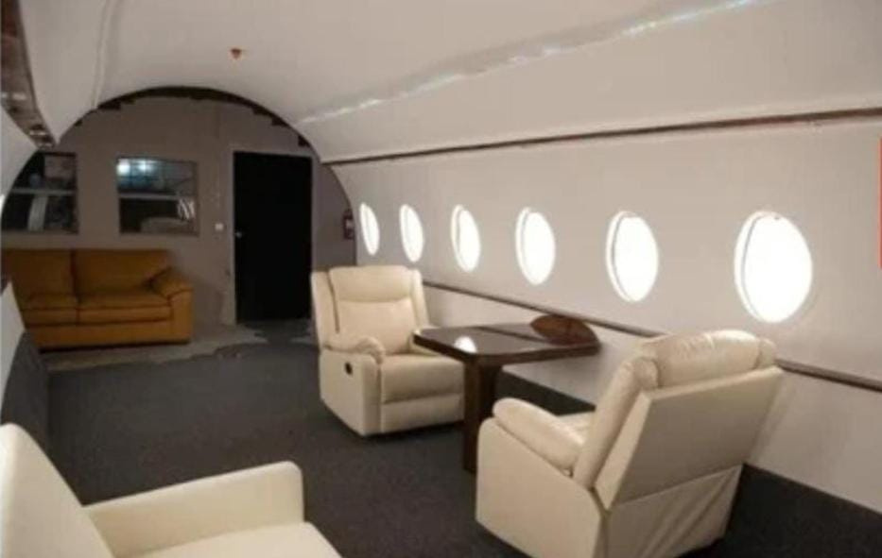

Slide 9
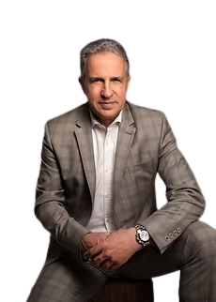

JORNADA
FORTALEÇA SUA IMUNIDADE EMOCIONAL
Aforça invisívelqueprotegeasua
10 DE SETEMBRO
paz e liberta sua vida relacional.
Palestra Confirmada
A esperança está viva.
FLÁVIO FERRAZ
Escritor e Mentor do Comportamento Humano (@flavio.ferraz7)
INGRESSOS EM:
WWW.UHUU.COM

Slide 10
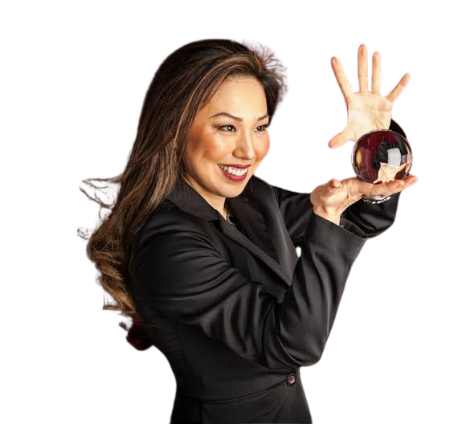

JORNADA
FORTALEÇA SUA IMUNIDADE EMOCIONAL
Aforça invisívelqueprotegeasua
10 DE SETEMBRO
paz e liberta sua vida relacional.
Palestra Confirmada
Pilares da Saúde Plena
DRA. MEIRY KAMIA
Psicóloga , Palestrante, Teóloga , Mestre em Administração de Empresas Com Especialização em Neurociência e Física da Consciência Autora dos livros “PÍLULAS MÁGICAS PARA O SUCESSO” e “MOTIVAÇÃO SEM TRUQUES” Ilusionista premiada como melhor mágica feminina da América Latina (@meirykamia)
INGRESSOS EM:
WWW.UHUU.COM

Slide 11
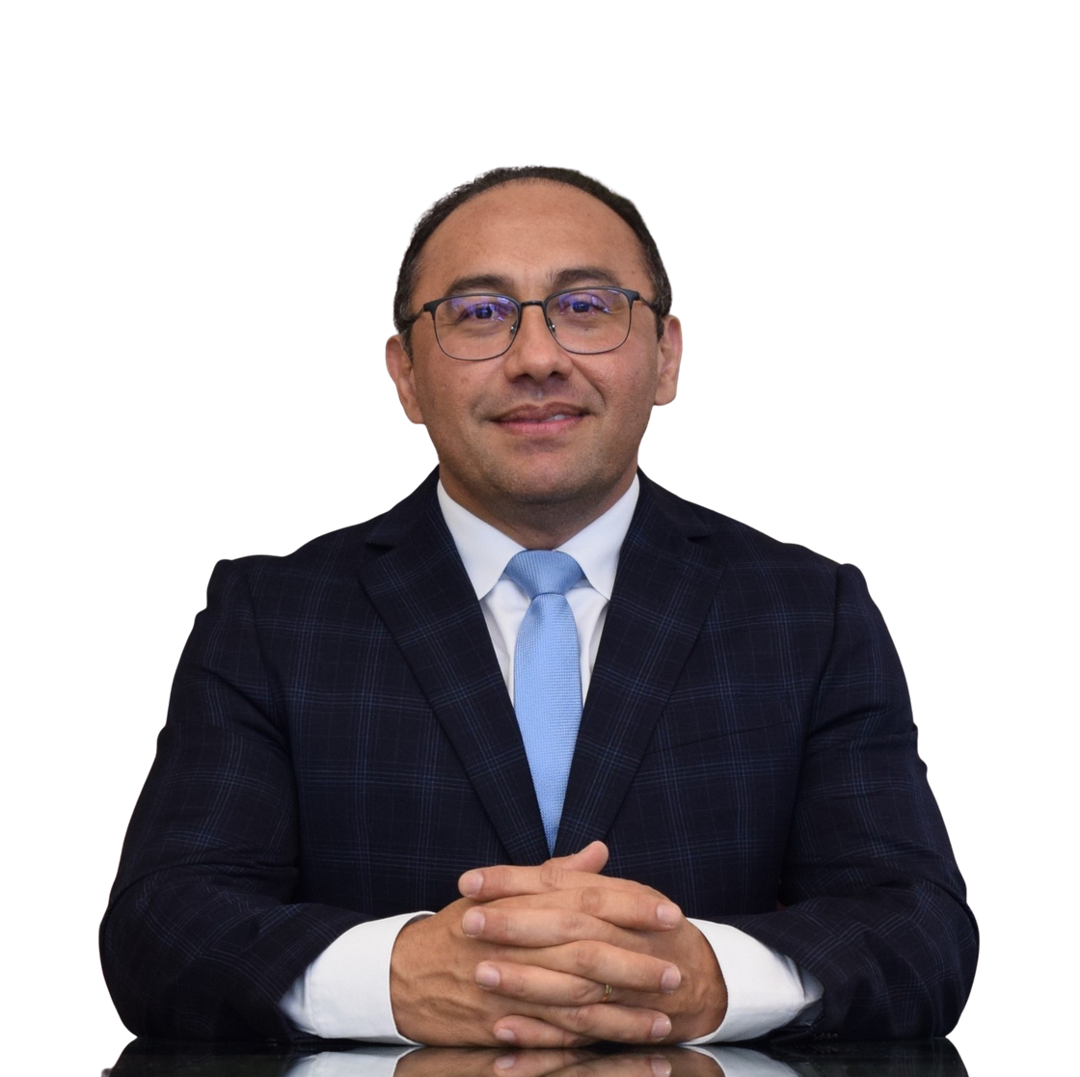
JORNADA
FORTALEÇA SUA IMUNIDADE EMOCIONAL
Aforça invisívelqueprotegeasua
10 DE SETEMBRO
paz e liberta sua vida relacional.
Palestra Confirmada
TrabalhoSeguro : cuidando de quem cuida.
DR. GLEYDSON GADELHA
Procurador do Ministério Público do Trabalho MPT , Mentor e Palestrante de Referência em Segurança e Bem-Estar no Trabalho
INGRESSOS EM:
WWW.UHUU.COM

Slide 12
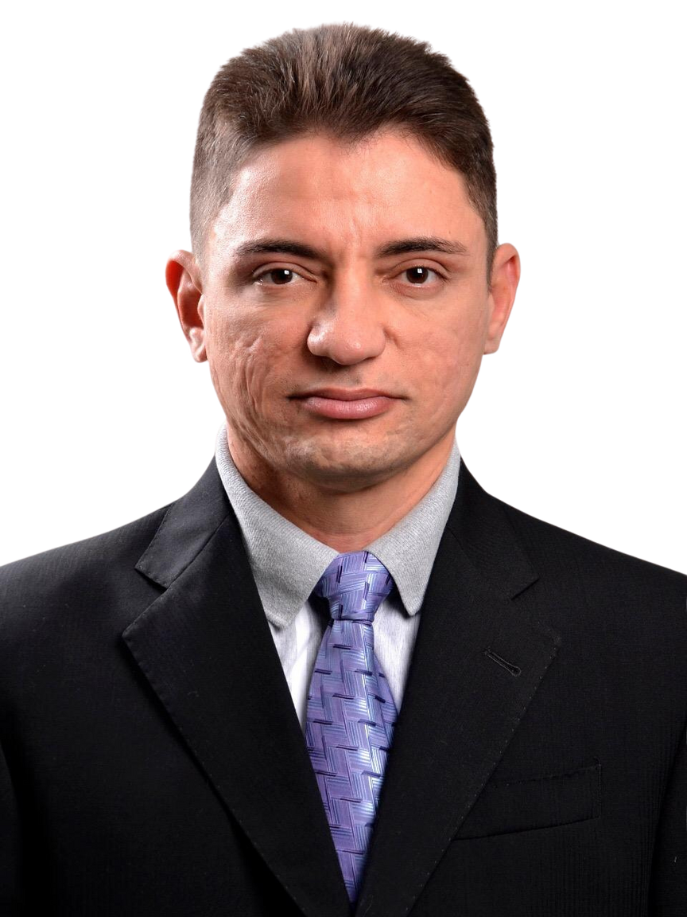

JORNADA
FORTALEÇA SUA IMUNIDADE EMOCIONAL
Aforça invisívelqueprotegeasua
10 DE SETEMBRO
paz e liberta sua vida relacional.
Palestra Confirmada
Saúdementaleestilode vida: como viver para não adoecer?
DR. ERNANE PINHEIRO
Médico Psiquiatra (@ernanepinheiro)
INGRESSOS EM:
WWW.UHUU.COM

Slide 13
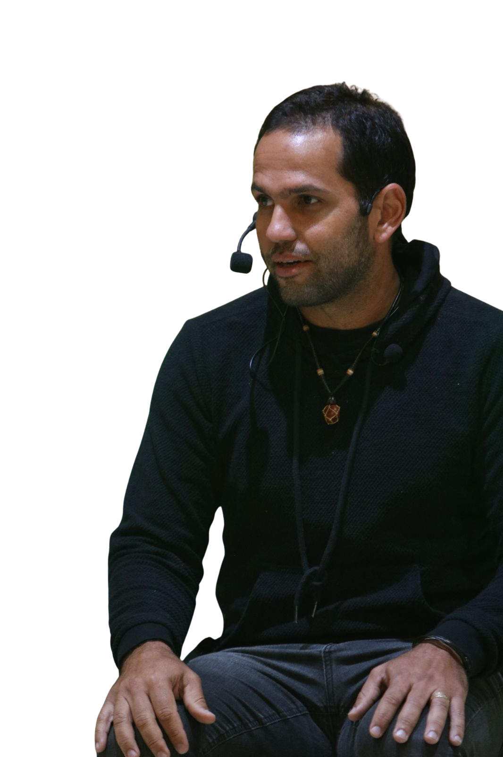

JORNADA
FORTALEÇA SUA IMUNIDADE EMOCIONAL
Aforça invisívelqueprotegeasua
10 DE SETEMBRO
paz e liberta sua vida relacional.
Palestra Confirmada
Agratidãoéopãonosso de cada dia.
DIOGO LÔBO
Palestrante, Professor e Mentor em Capital Espiritual, Co-fundador do Centro de Estudos de Felicidade em Recife (@diogojlobo)
INGRESSOS EM:
WWW.UHUU.COM

Slide 14
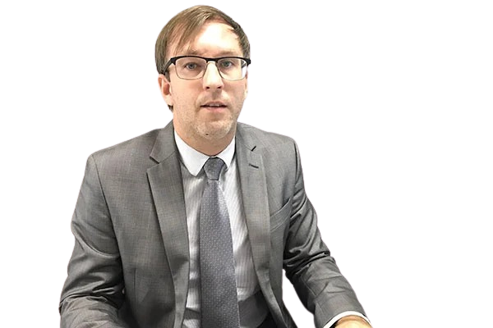
JORNADA
FORTALEÇA SUA IMUNIDADE EMOCIONAL
Aforça invisívelqueprotegeasua
10 DE SETEMBRO
paz e liberta sua vida relacional.
Palestra Confirmada
Equilíbrioemocional:a base de ambientes protegidos e saudáveis.
DR. MICHAEL WEGNER
Juiz do TRT21 - MembrodoProgramaTrabalhoSegurodo TRT21
INGRESSOS EM:
WWW.UHUU.COM

Slide 15
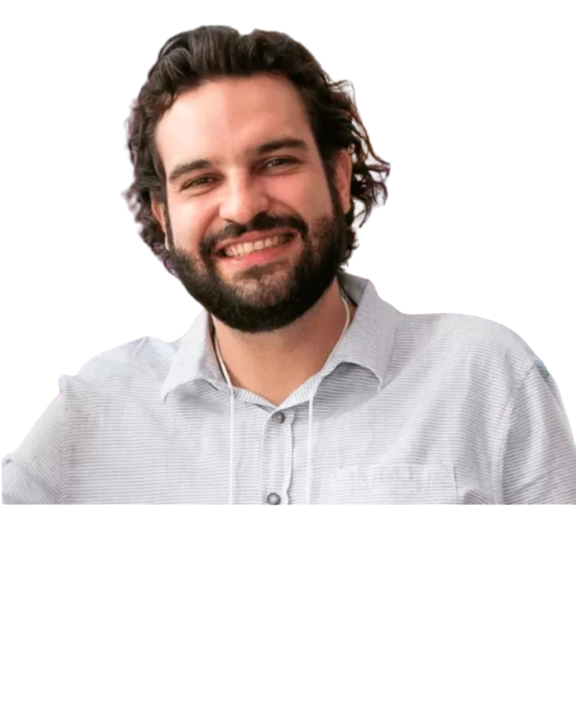

JORNADA
FORTALEÇA SUA IMUNIDADE EMOCIONAL
Aforça invisívelqueprotegeasua
10 DE SETEMBRO
paz e liberta sua vida relacional.
Palestra Confirmada
Ciência da Felicidade
GUSTAVO ARNS
Idealizador do Congresso Internacional de Felicidade Mestrado em: Masters of arts in Happiness na Centenary University. É Professor da Pós Graduação em Psicologia Positiva da USP, PUC-RS, PUC-PR e do MBA da Unicamp. (@gustavo_arns)
INGRESSOS EM:
WWW.UHUU.COM

Slide 16
Fortaleça sua imunidade emocional
Fça sua inscrição Por Você e para Você!
Vagas Limitadas!!!
Valor solidário: 120,00 ( 07 palestras) + Alimento Não Perecível
Pagamento parcelado com desconto especial no cartão.
*COSEMS RN

Slide 17


GRATIDÃO PELA OPORTUNIDADE
Francineide Araújo
Palestrante e Psicóloga Clínica.
Especialista na Ciência da Felicidade,
Bem-Estar e Autorrealização.

Slide 18
Fortaleça sua imunidade emocional
Fça sua inscrição Por Você e para Você!
Vagas Limitadas!!!
Valor solidário: 120,00 ( 07 palestras)
Pagamento parcelado com desconto especial no cartão.
COSEMS RN * Grupo 25
lista com: nome, CPF, cidade, escola e cargo
fassessoria@hotmail.com

Slide 19
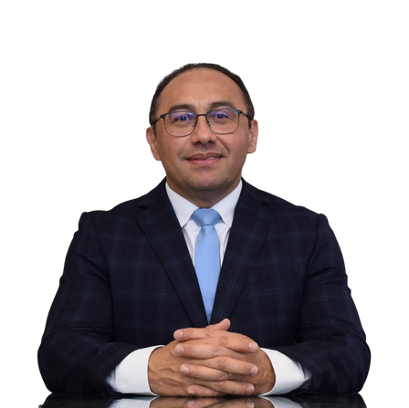
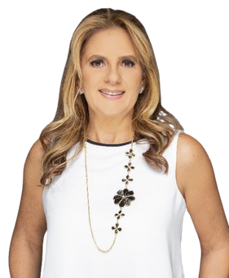
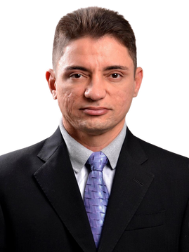
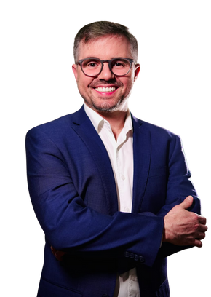
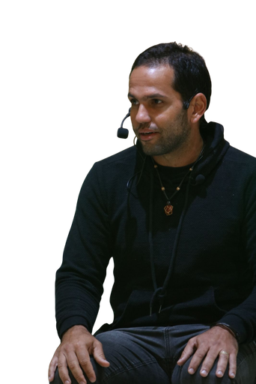

JORNADA
FORTALEÇA SUA IMUNIDADE EMOCIONAL
Aforça invisívelqueprotegeasua
10 DE SETEMBRO
paz e liberta sua vida relacional.
Michael Wegner
Diogo Lôbo
Gleydson Gadelha
Henrique Rego
Franci Araújo
Flávio Ferraz
Gustavo Arns
Ernane Pinheirro
Meyri Kamia
PALESTRAS
A esperança está viva. Flávio Ferraz
Saúde mental e estilo de vida: como viver para não adoecer? Dr. Ernane Pinheiro
Entre cliques e abraços: como fortalecer sua imunidade emocional. Dr. Henrique Rego
A gratidão é o pão nosso de cada dia. Diogo Lôbo
Equilíbrio emocional: a base de ambientes protegidos e saudáveis. Dr. Michael Wegner
Ciência da Felicidade. Gustavo Arns
Trabalho Seguro : cuidando de quem cuida. Dr. Gleydson Gadelha
Pilares da Saúde Plena. Dra Meyre Ramia
INGRESSOS EM:
WWW.UHUU.COM

Slide 20
